Slide 1
2 КӘСІПОРЫНДАҒЫ ЖОСПАРЛАУ НЕГІЗДЕРІ

Slide 2
Қарастырылатын дәріс сұрақтары:
1. Әдістемелік шарттары. Жоспарлау нысандары.
2. Қағидалары мен әдістері, нарық шартындағы жоспарлау ерекшеліктері.
3. Кәсіпорындағы жоспарлар жүйесі: жоспарлар түрлері, олардың тағайындалуы және өзара байланысы.
4. Кәсіпорынның өндірістік-коммерциялық қызметінің қысқа мерзімді жоспарының мазмұны мен міндеттері.
5. Жоспарлардың сапасын және тиімділігін бағалау.
6. Жоспарлау үрдісі және оның негізгі кезеңдері.

Slide 3
1 Әдістемелік шарттары. Жоспарлау нысандары
Кәсіпорын - күрделі әлеуметтік-экономикалық, ашық жүйе ретінде
Сыртқы орта
Ену
Өзгерістер
Шығу
Ақпарат
Материалдар
Капитал
Еңбек ресурстары
Жер
Енулерді өңдеу және өзгерту
Өнімдер (жұмыстар, қызметтер)
Пайда
Әлеуметтік жауапкершілік
Қызметкерлердің қанағаттануы

Slide 4
2
Сыртқы орта
Ену
Жүйедегі
үрдіс
Шығу
1
3
5
Кері байланыс
4
Сурет 1. Жүйенің сыртқы ортасын және оның ішкі құрылымын талдау кезектілігі
Ереже: Жүйенің сыртқы ортамен өзара байланысы мен өзара әрекеттесуін орнатуда «қара жәшік» тұрғызған жөн және алдымен «шығу» параметрлерін қалыптастыру, содан кейін макро және микро орталар факторларының әсерін, «енуге» қойылатын талаптарды, кері байланыс каналдарын анықтау және соңғы кезекте жүйедегі үрдіс параметрлерін жобалау керек.

Slide 5
Жоспарлау нысандары:
1. Жоспарлық тапсырмалардың міндеттілік белгісі бойынша:
  нұсқаулық (міндетті)
  индикативті (бағыттаушы, ұсынылатын)
2. Жоспарлау деңгейі бойынша:
  мемлекеттік индикативті
  аймақтық индикативті
  фирма ішілік
  3. Сипаты және ұйымдастырылуы бойынша:
  «жоғарыдан төменге» (кертартпалық, дедуктивті)
  «төменнен жоғарыға» ( прогрессивтік, индуктивті)
  қарсы (айналмалы)

Slide 6
2 Қағидалары мен әдістері, нарық шартындағы жоспарлау ерекшеліктері
Жоспарлаудың ортақ қағидалары:
Бірлік (полизм) қағидасы: өзара байланысқан жоспарлар жүйелерiн құрастыру. Файоль А.)
Үздіксіздік қағидасы: орнын басушылықты қамтамасыз ететін жоспарлардың уақытша байланысы.(Файоль А.)
Икемділік қағидасы: “қауіпсіздік қорлары” шегінде жоспарларды түзету мүмкіндігі. (Файоль А.)
Дәлдік қағидасы: жоспарларды нақтылау және айқындау. (Файоль А.)
Белсенді қатысу қағидасы: ұйымның барлық мүшелерінің қатысуы, бұл жоспарларды іске асыруды жеңілдетеді. (Акофф Р.)
Жоспарлаудың жалпы экономикалық қағидалары:
Жүйелілік
Кешенділік
Ықшамдылық
Ғылимилық
Басымдылық
Салалық (секторлық) және аймақтық жоспарлауды үйлестіру
Басқалар

Slide 7
Жоспарлаудың негізгі әдістері:
Аналитикалық (жоспарлаудың бастапқы кезеңі)
Баланстық (с.і. бюджеттеу)
Нормативтік (өндірістік экономикалық тиімділіктің нормалары мен нормативтерін және өндірістік ресурстардың техникалық негізделген шығындарын пайдалану)
Нарық шартындағы жоспарлау ерекшеліктері:
Маркетингтік келіс – жоспарлау негізі ретінде (бұрын әкімшілік жүйеде - өндірістік келіс).
Жоспарлардың түрлері мен нысандарын таңдауда фирмалардың дербестігін кеңейту.
Жоспарлау үшін кеңірек ақпараттық базаның қажеттілігі (сыртқы орта).
Банкроттықтың тәуекелін төмендету және өндіріс ептілігін арттыру үшін резевтерді алдын-ала ескеру.
Уақыттық бағдар бойынша жоспарлау философиясындағы келістер (Р.Акофф):
Реактивтi (өткендi көздеу, қол жеткізген бойынша жоспарлау)
Инактивті (осы шаққа икемделу, салғырттық, бюрократизм, сарсаңға салыну)
Преактивті (келешекті көздеу, алдын алу, нақты шақтан қол үзу)
Интерактивті (келешекті жобалау, жоспарлаудың барлық үздік идеяларының өзара әрекеттесуі, сыртқы ортамен өзара әрекеттесуі - келешекті бақылауға болады және оған әсер етуге болады)

Slide 8
3 Кәсіпорындағы жоспарлар жүйесі: жоспарлар түрлері, олардың тағайындалуы және өзара байланысы
Әртүрлі топтастыру белгілері бойынша жоспарлардың келесідей түрлері ажыратылады:
1. Жоспарлаудың мазмұны мен көкжиегі:
  стратегиялық (преактивті немесе интерактивті келістерді қолдану) және ұзақ мерзімді (реактивті немесе инактивті келістерді қолдану) (>5 жыл)
  орташа мерзімді (тактикалық) (2–5 жыл)
  қысқа мерзімді (ағымды-жылдық, жедел- логистикалық)
2. Жоспарлау типі немесе деңгейі:
  бірлескен (корпоративті)
  бизнес немесе бизнес-бірліктер топтары
  бизнес-бірліктер (ББ)
3. Функционалдық деңгей:
  ҒЗТКЖ (инновациялық қызмет)
  маркетинг (коммерциялық қызмет)
  өндіріс (операциялық қызмет)
  персонал
  запастар (логистика)
  қаржылар
  инвестициялық жобалау

Slide 9
Функционалдық жоспар – бұл фирманың ортақ стратегиясы шегінде берілген функцияларды іске асыру бойынша қабылданатын шешімдер кешені
4. Мәліметтерді өзгерісін есепке алу:
  қатаң
  икемді
5. Уақыт бойынша кезектілігі:
  ағымды (реттелген)
  жылжымалы
  кезексіз (эвентуалды)
6. Қайталану жүйелілігі немесе деңгейі:
  тұрақты қайталанатын жоспарлар, ол жоспарлау үрдісін реттейтін саясатпен, процедуралармен және ережелермен толықтырылады
  бірегей (қайталанбайтын – бизнес-жоспарлар, бағдарламалар, жобалар)
Жеке жоспар түрлерінің негізгі тағайындалулары:
Жоспарлардың барлық алуантүрлілігі кәсіпорындағы жоспарлаудың бірыңғай жүйесі шеңберінде өзара байланысқан болуы керек, сонымен бірге олардың міндеттері туралы есте ұстаған жөн::
    стратегиялық – басқару құрылымдарды, инвестицияларды, ҒЗТКЖ (бенчмаркинг) толығырақ талқылау
    ағымдық – пайдалану қызметiнің сұрақтарын толық талқылау, яғни кәсіпорында бар өндірістік ресурстарды тиімді пайдалану
    жедел – кәсіпорынның бiр қалыпты, ырғақты жұмысын қамтамасыз ету (өндірістік-диспетчерлік бөлім, цехтік қызметтер)
Жалпы алғанда фирма ішілік жоспарлау процессі үздіксіз болуы керек және “салынған” жоспарлар жүйесінің жүйелі іске асырылуын қамтамасыз ету керек: стратегиялық жоспар тактикалық жоспарда нақтыланады, тактикалық – ағымдықта, ал ол өз кезегінде жедел жоспарда.

Slide 10
4 Кәсіпорынның өндірістік-коммерциялық қызметінің қысқа мерзімді жоспарының мазмұны мен міндеттері
Ағымдық жоспар – бұл маркетингтік, техникалық, өнеркәсіптік, қаржылық қызметтердің, сонымен қатар фирма персоналдарының әлеуметтік дамуының кешенді жылдық жоспары, бұл жоспар өзара байланысқан көрсеткіштер жүйесі арқылы кәсіпорын қызметінің барлық жақтарын қамтып көрсетеді, сонымен бірге олардың техника-экономикалық негіздеуін (ТЭН), жоспарлық тапсырмалардың орындалуын қамтамасыз ететін ұйымдастырушылық-техникалық және әлеуметтік-экономикалық шараларды қарастырады.
1965ж. дейін – өнеркәсіптік қаржылық жоспарлар
1965-1987 жж. – техникалық өнеркәсіптік қаржылық жоспарлар
1991ж. бастап – маркетигтік техникалық өнеркәсіптік қаржылық жоспарлар
Ағымды жоспарларды әзірлеуге арналған бастапқы мәліметтер:
1. Стратегиялық және орташа мерзімді жоспарлар
2. Өнімнің (жұмыстың, қызметтің) анықталған сұранысы
3. Экономикалық талдау материалдары
4. Жоспарлаудың бастапқы мәліметтері (индикаторлар, реттегіштер)
5. Прогрессивті техника-экономикалық нормалар мен нормативтер
6. Жоспарлардың сапасын және тиімділігін бағалау

Slide 11
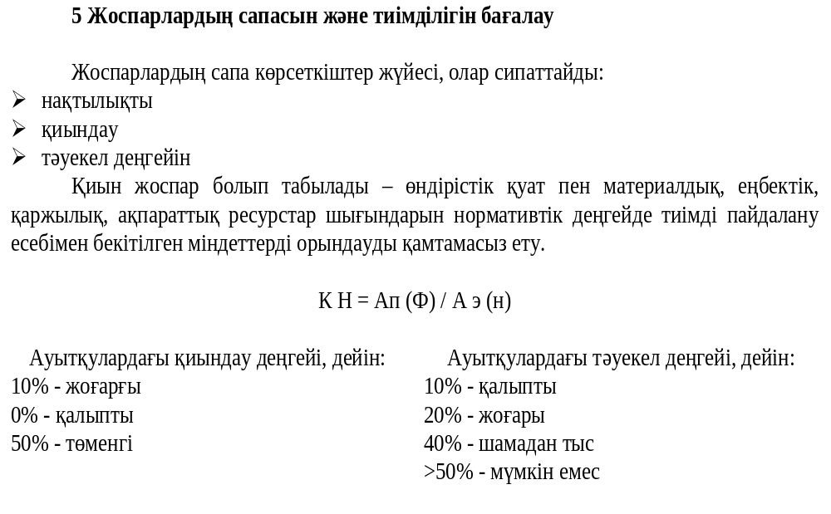

Slide 12
6 Жоспарлау үрдісі және оның негізгі кезеңдері
Фирма ішілік жоспарлау механизмі кәсіпорынның осы жағдайын макроэкономкалық зертеу үрдісі мен оның болашақтағы дамуының болжамдық деңгейін улгілеудің өзара байланысына негізделеді.
Негізгі кезеңдер:
Ортақ мақсатты әзірлеу
Нақты міндеттерді анықтау
Оларға қол жеткізудің негізгі жолдары мен құралдарын таңдау
Қойылған мақсатар мен міндеттердің орындалуын бақылау

